Slide 1
«Дидактическая игра «Угадай кто это?»» Цель: Учить составлять описательный рассказ по системному оператору. Развитие монологической формы речи, мышления и внимания. Подготовила: Черноморец И.С.

Slide 2
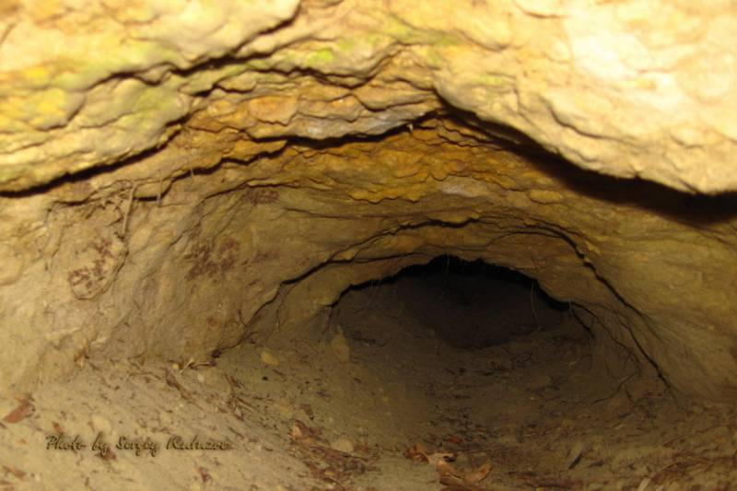
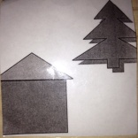
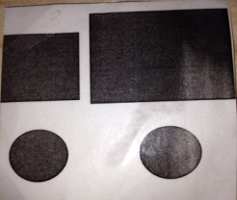

Slide 3
СПАСИБО ЗА ВНИМАНИЕ!!!

